Slide 1
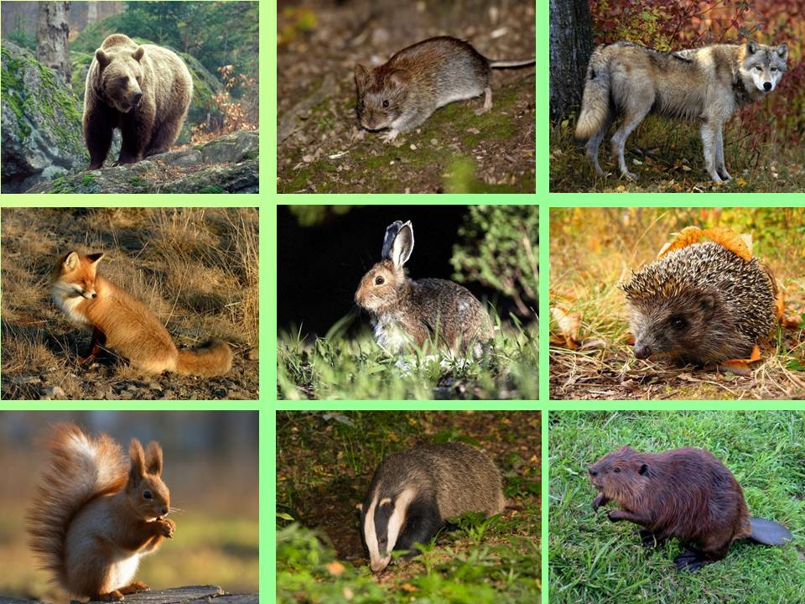
Конструирование
«Любимые животные»
Схемы конструирования из природного материала диких животных

Slide 2
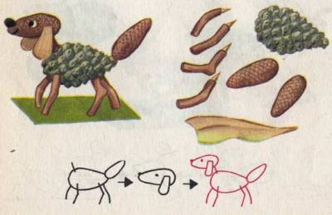

Slide 3
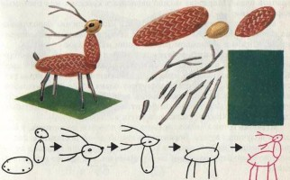

Slide 4
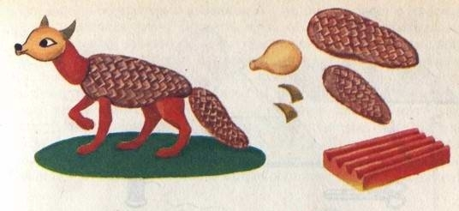
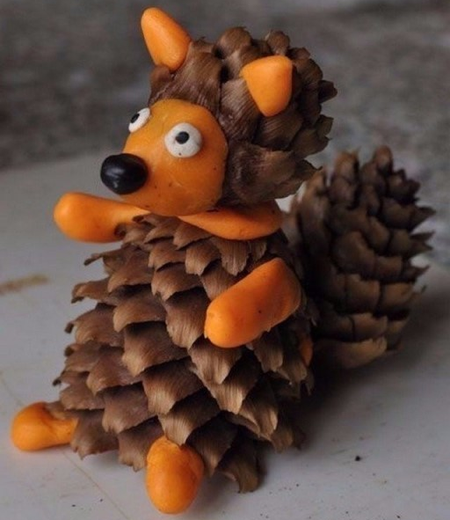

Slide 6
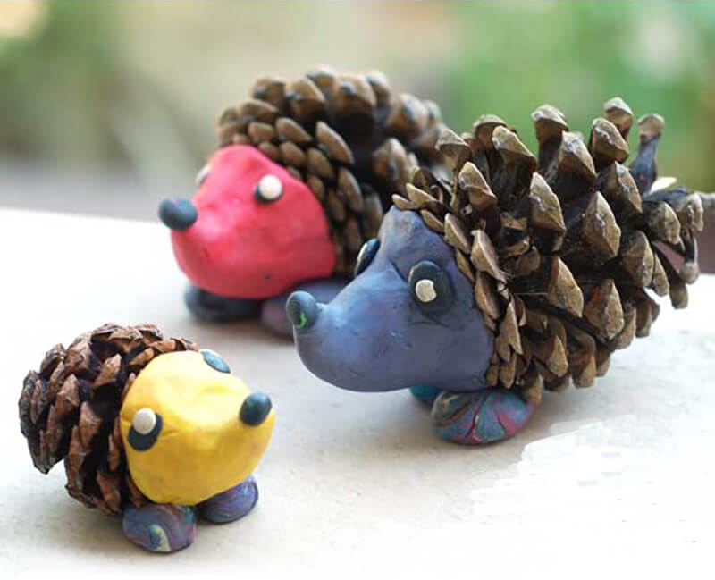

Slide 7
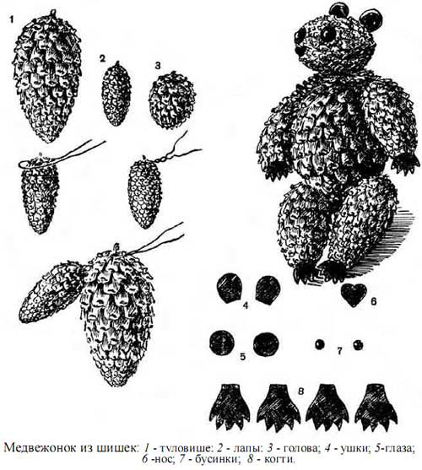
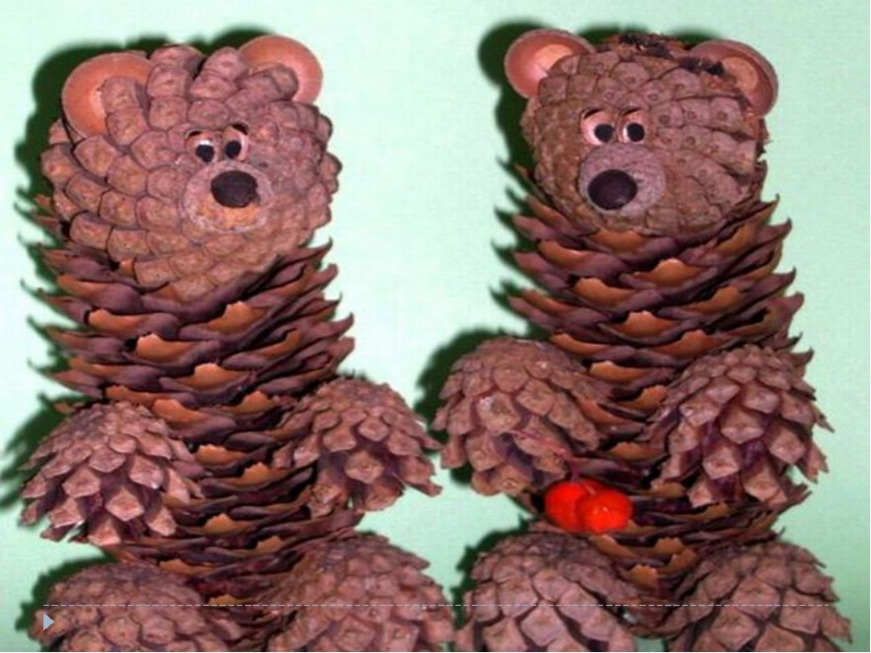

Slide 8
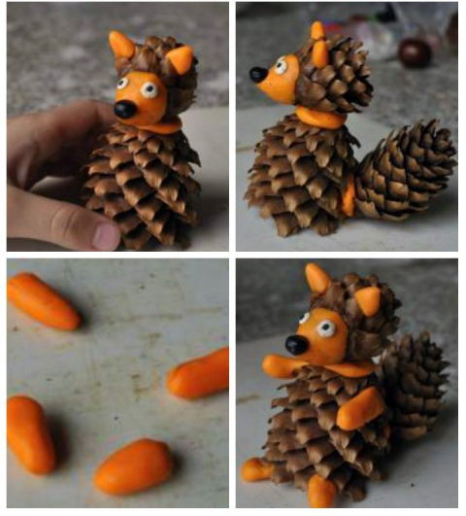

Slide 9
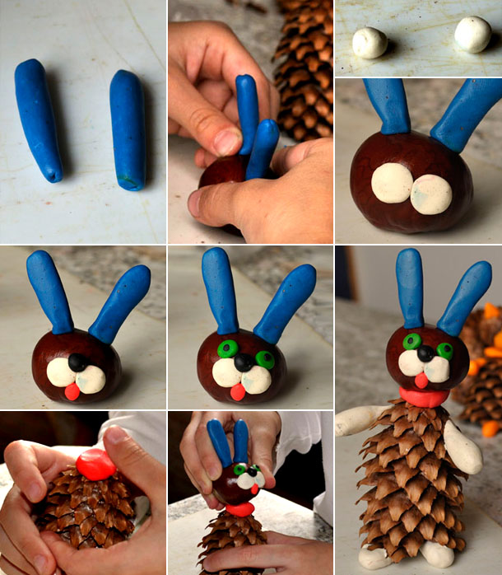

Slide 11
Интернет – ресурсы:
Сайт: http://elenaranko.ucoz.ru/
Рекомендации для родителей
Поручить изготовить фигурки зверей для настольного театра из любого материала.

